Slide 1
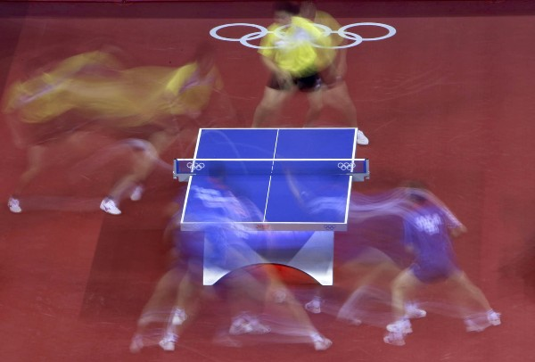
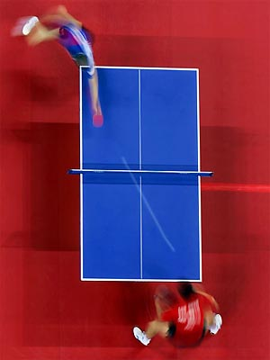
MASA TENİSİ 2.KADEME ANTRENÖR EĞİTİMİ

Slide 2
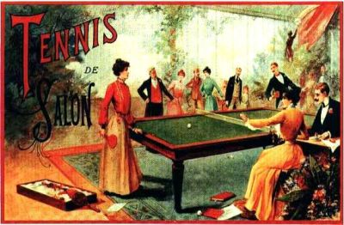
1890 - 1900 yılları arasında İngiltere ve Uzakdoğu ülkelerinde evlerdeki yemek masalarında oynanmaya başlandığı bilinmektedir.
Ping -Pong adıyla ve tenis raketine benzer kordajlı, ahşap kasnak pergament kaplıydı
Türkiye'de ilk defa 1920'li yılların ikinci yarısında başlanıldığı ve ilk kez Robert Kolejinde oynandığı bilinir
İlk turnuva Altınordu kulübü tarafından düzenlenmiştir
Türkiye Masa Tenisi Federasyonu 1966 yılında kurulmuştur
(ITTF) Uluslararası Masa Tenisi Federasyonu 1926 yılında kurulmuştur

Slide 3
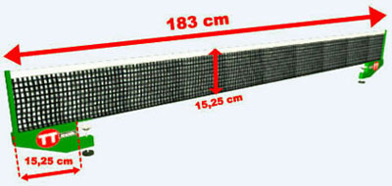
FİLE
Net düzeneği bir net, ayarları, masaya bağlama mekanizması ve destek direklerinden oluşacaktır.
Net her iki ucundan bir ip ile 15.25 cm yüksekliğindeki destek direklerine asılacaktır. Destek direklerinin dış limitleri yan çizginin 15.25 cm dışında olmalıdır.
Netin üst kısmı, tüm net boyunca, oyun yüzeyinden 15.25 cm yüksekte olacaktır.
Netin alt kenarları, tüm net boyunca, oyun alanına olabildiğince yakın olacaktır. Netin yan kenarları da destek direklerine olabildiğince yakın olacaktır.

Slide 4
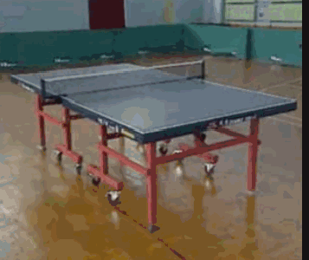
KULLANILAN MALZEMELERİN EBATLARI VE ÖZELLİKLERİ
MASA
Oyun alanı olarak tanımlanan masanın
üst yüzeyi 2.74 m. uzunluğunda, 1.525 m.
genişliğinde ve yerden yüksekliği 76 cm.
olan bir dikdörtgen şeklinde olacaktır.
Oyun alanının yüzeyi 30 cm. yüksekten bırakılan nizami bir topu her yerinde 23 cm. zıplatan herhangi bir malzemeden olabilir.
Oyun alanının yüzeyi her yerinde koyu renkli ve mat olmalıdır. Oyun alanının kenarlarında 2 cm genişliğinde beyaz çizgi olmalıdır.
Çift maçları için oyun alanı diklemesine tam ortadan 3 mm genişliğinde beyaz bir çizgi ile iki eşit parçaya bölünecektir. Bu beyaz çizgi her iki oyun alanında sağ bölümün bir parçası olarak kabul edilecektir.

Slide 5
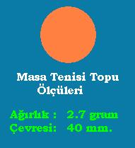
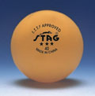
TOP
Top çapı 40 mm ve küre şeklindedir
Topun ağırlığı 2.7 gr. olacaktır.
Top selülöid veya benzer plastik malze-
meden mat beyaz veya portakal renkli olacaktır.
RAKET
Raket herhangi bir şekilde, boyda veya ağırlıkta olabilir fakat topa temas eden yüzeyi düz ve esnemeyecek şekilde olacaktır.
Raket kalınlığının en az % 85 i tabii ağaçtan olacaktır. Tahta katmanlar arasına güçlendirmek amacıyla konabilecek olan fiber tabanlı karbon fiber, cam fiber veya sıkıştırılmış kağıt gibi malzemelerin kalınlığı 0.35 mm den veya raket kalınlığının % 7.5 daha fazla olmayacaktır (hangisi daha küçükse).

Slide 6

LASTİK
Raketin topla temas eden yüzeyi yapışkan
dahil kalınlığı 2 mm yi geçmeyen süngersiz
tırtıl lastik ile, veya tırtılları içeride veya dışarıda olan ve yapışkan dahil toplam kalınlığı 4 mm yi geçmeyen sandviç lastikle kaplı olacaktır.
Süngersiz tırtıl lastik, tırtılları yüzeyini düzenli olarak kaplayan ve tırtıl yoğunluğu cm karede 10 ile 50 arasında olabilen tabii veya sentetik tek tabakadan oluşan bir lastiktir.
Tırtıl lastiğin kalınlığı 2 mm den fazla olamaz.
Raket tahtası sınırlarına kadar, dışına taşmamak kaydı ile, kaplama malzemesi ile kaplı olacaktır. Raket tahtası, raket tahtasının içindeki herhangi bir katman, kaplama malzemesinin herhangi bir katmanı veya zamk, raket alanı boyunca her yerde aynı ve eşit yükseklikte olacaktır.

Slide 7
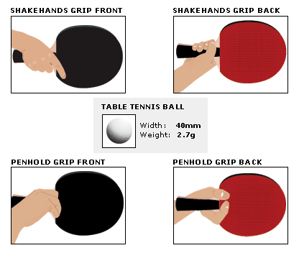
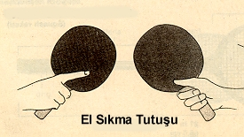
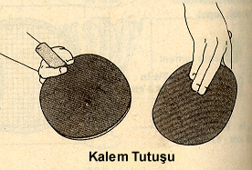
RAKET TUTUŞ ŞEKİLLERİ
Klasik Tutuş – El Sıkma Tutuşu ( Shakehand )
Bu tutuş şekli el bileğin biyomekanik olarak her yönde ve açıda rahat hareket edebilmesini sağlar. İşaret parmağı tam olarak açık olacak ve raketin sapa yakın alt kenarı üzerine yerleştirilir. Diğer üç parmak raketin sapını kavramaktadır. Başlangıç çalışmalarında duyarlılığın arttırılması ve tutuşun iyi öğrenilmesi için top zıplatılırken raketin sapını tutan üç parmak harekete sokulmaz .
Kalem Tutuşu ( Penholder )
Bu tutuş ismini parmakların kalemi tutar şekilde olmasından almaktadır. Baş ve işaret parmakları raketin yüz kısmında yer alırlar. Bu parmakların şekilleri daha değişik biçimlerde de olabilir. Diğer üç parmak ise raketin arka kısmında yine değişik şekillerde yer alabilir .

Slide 8
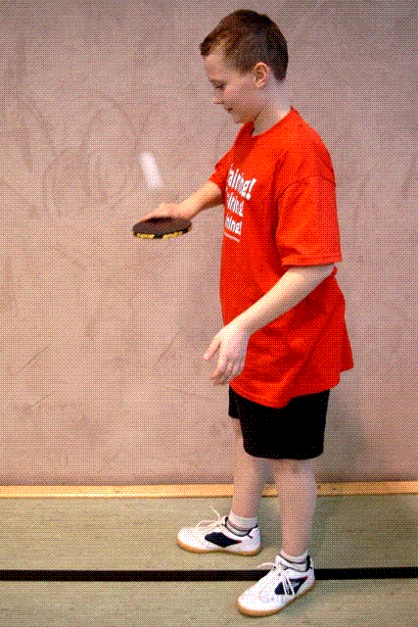
MASA TENİSİNDE İLK ADIM
RAKET TOP UYUMU
Masa tenisine yeni başlayan oyuncular için raket-top uyumunu sağlamak çok önemli ve sonraki aşamalarda tekniklerin öğretiminde bize doğru ve etkili vuruş tekniğini öğrenmemize kolaylık sağlayacaktır
Top zıplatma
Top zıplatma 1.forehand tarafı ile belirlediğimiz sayı kadar sektirebilmeleri 2. aşamada backhand tarafı 3.aşamada ise çapraz top sektirme bir backhand ve bir forehand .
Duvara karşı oyun.Aynı çalışmayı duvardan sonra top yere deymeden vurmaya çalışıyoruz .
Topu zıplatmadan raket yüzeyinde düşürmemeye çalışmak , sabit ve hareket halinde.

Slide 9
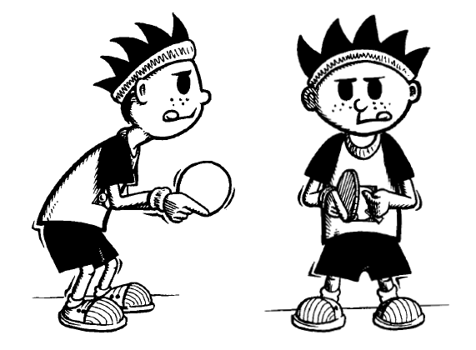
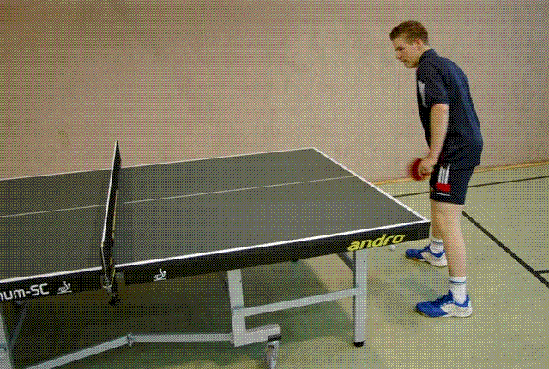
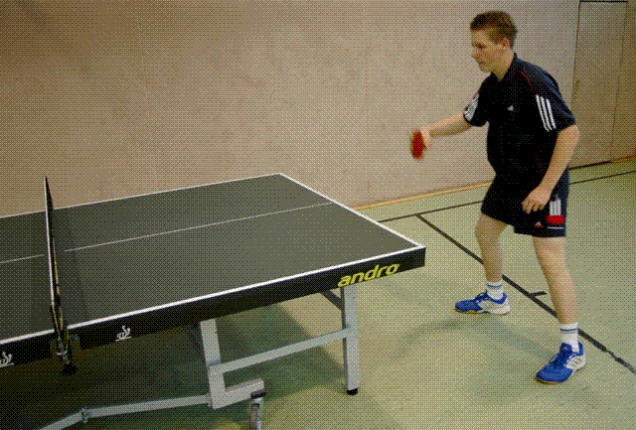
TEMEL DURUŞ
Temel duruş ; Ayaklar omuz genişliğinde açık, bacaklardan dizlerden bükülü, gövde hafif öne doğru eğik ve raket yere dik bir şekilde durulur. . Ayak burunları masa yönünde olmalıdır. Dirsek eklemi yaklaşık 90 derece vücudun önünde durmalı.
Forehand tekniği uygularken bekleme pozisyonu : Ayaklar omuz genişliğinde açık, bacaklardan dizlerden bükülü,sol ayak sağa ayaktan bir adım önde ve raket yere dik bir şekilde durulur . Ayak burunları masa yönünde olmalıdır dirsek eklemi yaklaşık 90 derece vücudun önünde durmalı (sağa elle oynayanlar için)
Backhand tekniği uygularken bekleme pozisyonu : Ayaklar omuz genişliğinde açık, bacaklardan dizlerden bükülü,vücut ve ayaklar masaya paralel olacak şekilde durulur. Dirsek eklemi 90 dereceden az olmak üzere öndedir. (sağa elle oynayanlar için )

Slide 10
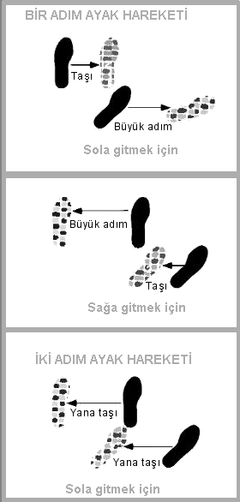
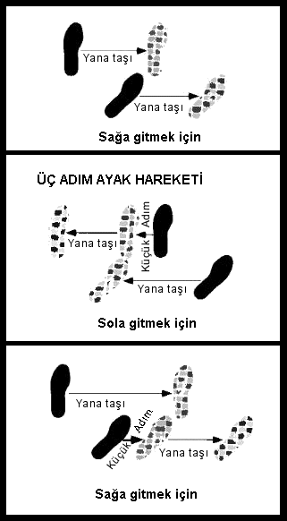
AYAK ÇALIŞMASI
Masa tenisi oynarken çok büyük bir alanı kontrol etmeniz gerekmez, fakat bir noktaya çok hızlı ve çabuk bir şekilde gitmeniz gerekir. Ayak hareketlerini öğrenirken önce topsuz olarak iyice pekiştirinceye kadar yavaş bir şekilde yapılmalı. Ayak hareketlerinin doğru yapılması iyi bir vuruşun en büyük yardımcısıdır. Doğru pozisyon ve yere sağlam basarak yapılan tüm vuruşlar daha istikrarlı ve etkili olur KAYMA ADIMLAMA : Sağa ve sola kayma ayak hareketini ikiye ayrılır ;bir adım ayak hareketi ve iki adım ayak hareketi .Bir adım ayak hareketi yakın mesafeler için kullanılır masanın 3/1 bölüm için geçerlidir. İki adımlık ayak hareketi çok sık olarak masada daha geniş bir alanı kontrol etmek orta mesafeler masanın 3/2 bölüm için kullanılır .

Slide 11
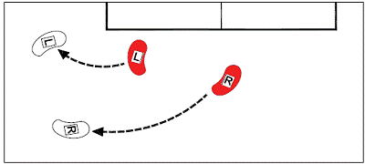
AYAK ÇALIŞMASI
İLERİ-GERİ ADIMLAMA: İleri – geri ayak çalışması kısa ve uzun gelen toplarda kullanılır . En çok servis karşılama ve servis sonrası oyunlarda kullanılan bir adım çeşididir .Adımlama her pozisyonda her iki ayak ile uygulanabilir . İleri – geri adımlama yaparken bir sonraki pozisyonu düşünerek top masanın hangi köşesine gelirse o adımla yapılmalı dır .
DÖNME ADIMLAMA: Dönme adımlama backhand köşesinden gelen topları, kuvvetli, etkili ve daha yüzdeli olan forehand tekniği uygulamak için yapılan bir adımlama çeşididir. Backhand tekniği uygulamak için beklerken veya uyguladıktan sonra , sol ayak yana ve öne doğru kayarken sağ ayak arkaya ve yana doğru kaymalıdır. Adımlama aynı anda iki ayak hareketi ile başlamalı . Adımlama tamamlandıktan sonra sporcu masaya yan durmuş olmalı .

Slide 12
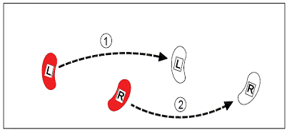
AYAK ÇALIŞMASI
ÇAPRAZ ADIMLAMA
Çapraz adımlama masanın uç köşelerine gelen uzun toplara yetişmek için kullanılan bir adımlama çeşididir . Çapraz adımlama sağ ve sola olarak iki istikamette yapılır . Sağa doğru adımlama yapılırken sol ayak hareket eder ve sağa ayağın önünden ters istikamete geldiği kadar mesafeye atılır ve yere basar basmaz sağ ayağımız öndeki sol ayağın arkasından aynı istikamete , geldiği kadar mesafeye adım atılarak hareket tamamlanır .

Slide 13
FOREHAND TEKNİĞİNİN ÖĞRENİMİ
Forehand vuruşu masa tenisindeki en kuvvetli vuruştur. Bu vuruş için kullanılan kaslar, backhand vuruşunda kullanılan kaslara oranla daha çok gelişmişlerdir. Bu vuruş oyuncuların en iyi vuruşları olacaktır.
Geriye Doğru Hareket
Vücudu bel kısmından geriye doğru döndürüp, kolu da dirsek kısmından geriye doğru döndürün. Dirsek bele yakın durmalı ve ağırlık sağ bacağa kaymış olmalıdır.
Vuruş için kolu arkaya getirirken raket biraz açılmalıdır. Raketin ucu ve kol hafifçe aşağı bakmalıdır ve dirsek kol ile yaklaşık 90 derecelik bir açı yapmalıdır.
İleri Hareket
Ağırlığı sol ayağa doğru kaydırarak ve kolun ileri hareketi ile başlar. Sonra dirseği neredeyse sabit tutarak kolu ileriye doğru dirsekten döndürün. Bel de öne doğru döndürülmelidir. Kolun geriye ve sonra da ileriye doğru hareketi tek parçalı bir hareket şeklinde akıcı olarak yapılmalıdır.

Slide 14
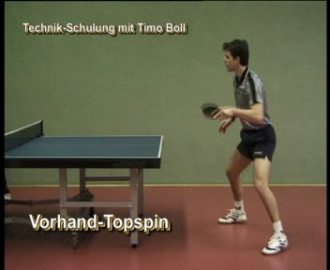

Slide 15
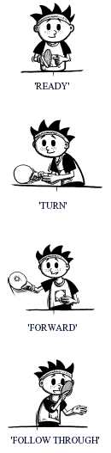
FOREHAND TEKNİĞİNİN ÖĞRENİMİ
Topla Temas: Topla temas vücudun hafif sağ ve ön tarafında en üst seviyeye çıktığı noktada yapılmalıdır. Raket topla temas ederken kapanacaktır. Raketin ileri ve yukarı hareketini kullanarak topun raket süngerine gömülmesini sağlayın. Vurduktan sonra savurma hareketini devam ettirin.
Takip Hareketi: Raket selam vermeye benzer şekilde yaklaşık sağ göz civarına veya kafanın ön kısmına kadar gelmelidir. Raket, boyu uzun oyuncularda biraz daha aşağıdan, boyu kısa olan oyuncularda (ve çocukların çoğunda) ise daha yukarıdan gitmelidir. Omuz ve bel sola doğru dönerken ağırlık da sol bacağa transfer edilmelidir.Forehand vuruş için oyuncuyu yönlendirirken, dirseğin vücuttan yaklaşık 10 cm uzakta olmasına dikkat edilmelidir. Sağ elle oynayan bir oyuncu için, sol kolunuzla oyuncunun raket tutan kolunun dirseğini tutarak doğru noktada kalmasını sağlamalısınız. Sağ elinizle de oyuncunun sağ kolunu forehand vuruşu için yönlendirmelisiniz. Oyuncu hafifçe sağa doğru dönük olmalı ve hareket dirsekten yapılması gerekir .

Slide 16
BACKHAND TEKNİĞİNİN ÖĞRENİMİ
Backhand vuruşu öğretilecek olan ikinci vuruştur. Bu vuruş forehand vuruşu kadar güçlü bir vuruş değildir. Bu yüzden bu vuruşta çabukluk ve tutarlılık daha önemlidir. Raket tutuşlarına göre farklılık gösteren bir vuruştur
Geriye Doğru Hareket
Kolun alt kısmı ve raket masa seviyesinde ve vücudumuzun önünde olacak. Raket yere dik dirsek ile kol yaklaşık 90 derecelik bir açı yapmalıdır. Kol geri giderken raket açılmalı ve dirsek sabit kalmalıdır. Vuruş boyunca omuz, bacaklar ve bel kullanılmamalıdır
İleri Hareket
Kolun alt kısmını ve raketi dirsekten ileriye ve yukarıya doğru hareket ettirin. Dirsek sadece raketi düz bir hatta tutacak kadar ileriye gitmelidir

Slide 17

BACKHAND TEKNİĞİNİN ÖĞRENİMİ
Topla Temas
Topla temas sırasında bilek yukarı ve peşinden de topun üzerine raketle birlikte kapatılmalıdır. Raket topun üzerinden dönerek kapatılmalı. Ekstra güç için topun arkasından vurmalı ve topun raket tahtasına kadar gömülmesi sağlanmalıdır
Takip Hareketi
Dirsek, raketin gideceği son noktaya kadar düz bir hatta gitmesini sağlayacak şekilde açılırken, kol ileriye ve yukarıya doğru hareketine devam edilmeli. Vuruş sonunda raket topun vurulduğu yöne ve sağına doğru bakmalıdır. Dirsek de bu aşamada tamamen açılmış olmalıdır.

Slide 18
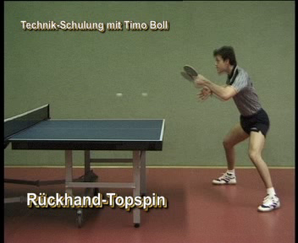

Slide 19

KESME (CHOP) TEKNİĞİNİN ÖĞRENİMİ
Kesme vuruşu kesmeye veya başka vuruşlara karşı yapılan pasif bir vuruştur. Genellikle atak yapmak istemediğiniz durumlarda servis veya kesmeye karşı yapılır. Forehand kesme vuruşu daha zor olduğu ve forehand tarafından genellikle atak yapıldığı için bu vuruş daha çok backhand ile yapılır. Başarılı bir kesme rakibin etkili atak yapmasını engelliyecek şekilde olmalıdır. Topu alçak tutup iyi yere atmalı ve iyi kesme falsosu verilmelidir

Slide 20

BACKHAND KESME(CHOP) TEKNİĞİNİN ÖĞRENİMİ
Geri Hareket
Dirseği yana açıp ileriye doğru çıkartın, raketi açın ve bileği çevirerek raketi geriye doğru getirin. Vuruş sırasında dirsek hareket etmemelidir.
İleri Hareket
Raketi hafifçe aşağı ve ileriye doğru hareket ettirin.

Slide 21
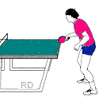
BACKHAND KESME(CHOP) TEKNİĞİNİN ÖĞRENİMİ
Topla Temas
Top düşerken topla temas edilmeli. Topun raket üzerine düşmesini bekleyin ve topu arka alt kısmına fırçalama hareketiyle birlikte vurarak topun geriye doğru dönerek gitmesini sağlayın. Daha ileri seviye oyuncular topun düşmesini beklemeden zıplama anında bu vuruşu yapabilirler.
Takip Hareketi
Topla temas sonrasında durmayın. Kol ve dirseğin hareketini neredeyse düz konuma gelinceye kadar ileriye doğru devam ettirin.

Slide 22
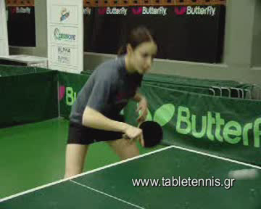

Slide 23

FOREHAND KESİK (CHOP) TEKNİĞİNİN ÖĞRENİMİ
Geri Hareket
Dirsek vücudun biraz önünde olmalıdır. Raketi açın ve raket tutan elin omuz hizasına gelecek şekilde geri ve yukarıda . Vuruşun geri kalan kısmında dirsek hareket etmemelidir.
İleri Hareket
Raketi dirsekten ileri ve aşağıya doğru hareket ettirin.

Slide 24
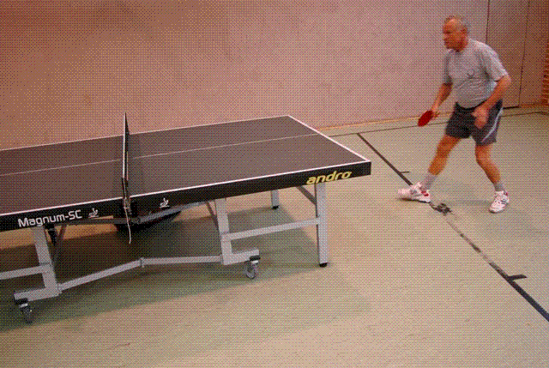
FOREHAND KESİK (CHOP) TEKNİĞİNİN ÖĞRENİMİ
Topla Temas
Topun raket üzerine düşmesi beklenir topun arka alt kısmına fırçalama hareketi yapılarak topun geriye doğru dönerek ileri gitmesi sağlanır.
Takip Hareketi
Topla temas sonrasında durmayın. Kol ve dirseğin hareketini neredeyse düz konuma gelinceye kadar ileriye doğru devam ettirin.

Slide 25
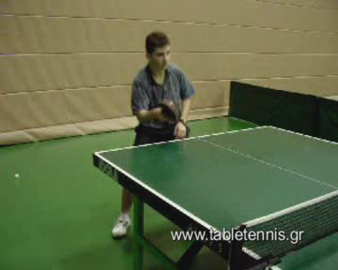

Slide 26

TOP-SPİN
Diğer sporlara nazaran, masa tenisi daha çok bir falsolu spordur. Masa tenisinde başarılı olmak için farklı falsolu hakkında bilgi sahibi olmanız ve bunların etkilerini yok etmek için raketinizle nasıl vuruşlar yapmanız gerektiği bilmeniz gerekir.

Slide 27
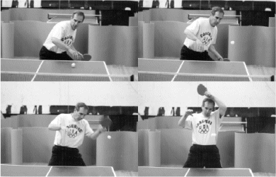
TOP-SPİN TEKNİĞİNİN ÖĞRENİMİ
Geriye hareket : Geriye hareket : pozisyon almak için bel yana ve arkaya doğru yaylanır , yaylanırken aynı anda kol da geriye doğru açılır bu açı dirsekten 90 ile 120 derece arası değişir
İleri hareket: topla buluşmak için bel ve kolumuzu geriden öne doğru getirme sürecidir .

Slide 28
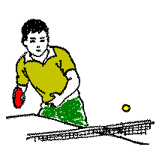
TOP-SPİN TEKNİĞİNİN ÖĞRENİMİ
Topla temas : Topla buluşma noktasıdır , topun arka üst kısmından fırçalama hareketi ile öne yukarı ve ileri doğru topu yönlendiriyoruz
Takip hareketi : Takip hareketi sonucunda raket sol gözümüzün hizasına gelene kadar devam ettiriyoruz .

Slide 29
TOP-SPİN VURUŞU VE ÇEŞİTLERİ
Forehand Top-spin
Backhand Top-spin
Yakın Top-spin (Forehand , Backhand)
Uzak Top-spin (Forehand , Backhand)
Yan-spin (sade – spin ) (Forehand , Backhand)
Kontra-Karşılıklı Top-spin (Forehand , Backhand)

Slide 31

FLIPPING
Top Açma
Flipping, masa üzerinde iki defa zıplayacak kadar kısa olan toplara yapılan bir vuruş şeklidir. En yaygın olarak kısa servislere ve kısa itme, kesme toplara karşı yapılır. Backhand tarafında hemen hemen hızlı ve falsolu backhand vuruşuyla aynıdır. Forehand tarafında ise farklı vuruşlar olabilir.

Slide 32


FLİPİNG TEKNİĞİNİN ÖĞRENİMİ
Forehand tarafına gelen kısa bir topa hızlı ve falsolu forehand vuruşu da yapabilirsiniz fakat önünüzde masa engeli olduğu için zor olabilir. Flip vuruşu ise daha kolay ve daha şaşırtıcı bir vuruştur. Fakat bu vuruşu aşırı bir şekilde de kullanmamalısınız; sadece rakibe arada bir bu vuruşu yapabileceğiniz tehdidini vererek diğer vuruşlarınızın daha etkili olmasını sağlayabilirsiniz.

Slide 33
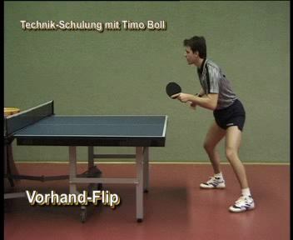

Slide 34
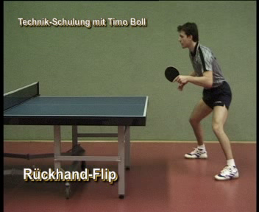

Slide 35
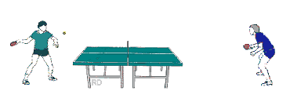
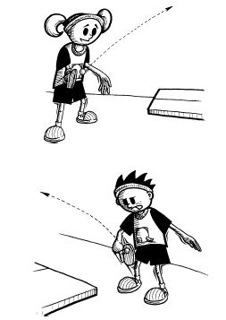
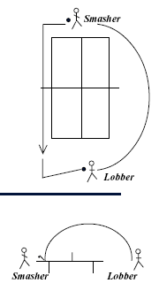
LOB
Yüksek Top
Lob zor durumlarda kalındığında uygulanan bir vuruş tekniği
Lob etkili olabilmesi için yüksek ve masa’nın uç bölgelerine yapılmalıdır

Slide 36
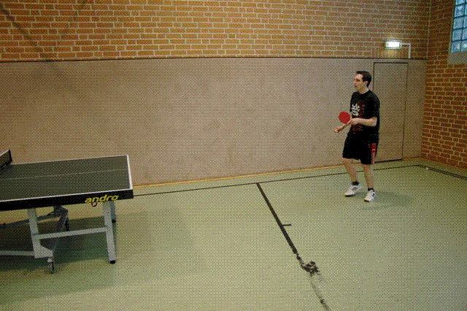
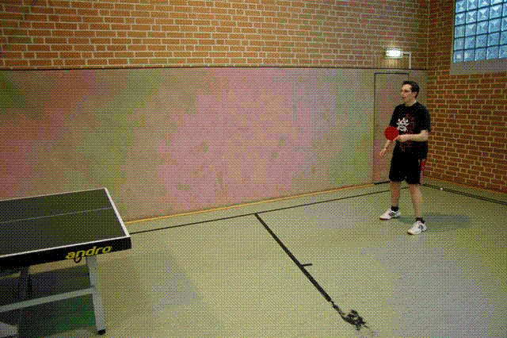

Slide 37
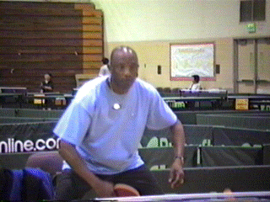
BACKHAND TOP-SPİN TEKNİĞİN ÖĞRENİMİ
Geriye hareket
İleri hareket
Topla temas
Takip hareketi

Slide 38

Bacaklar masaya paralel ve dizler 120° açı yapacak şekilde bükülmüş olmalı ve bacaklar omuz genişliğinden biraz daha fazla açılmalı.
Gövde ileriye doğru hafifçe eğik olmalı. Top gelirken raketin backhand tarafı neredeyse yere paralel olacak şekilde raket diz hizasına kadar aşağı indirilir. Kol dirsekten 140°-160° açı yapacak şekilde bükülmelidir. Vücut ağırlığı her iki bacağa eşit şekilde dağıtılır. Bu aşamada gövde ileriye doğru daha fazla eğilir

Slide 40
FOREHAND BLOK
Bu vuruşa blok adı verilmiştir çünkü topun geliş yolunu raketiniz ile engellenir. Bu vuruşu yaparken topa doğru kuvvetli vuruş hamlesi yapılmadığı için aslında vuruş yapmış gibi hissedilmez. Sadece topun gidişini raket ile engellenir. Blok, gelen topun hız ve falsosunu kullanarak topa fazladan hız ve falso eklemeden topu ağın karşı tarafına gönderilir.Hız ve falsoyu karşı tarafa yönlendirir. Top-spin vuruşları karşılamak için kullanılır

Slide 41
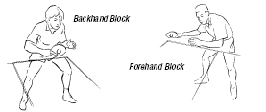
FOREHAND BLOK TEKNİĞİNİN ÖĞRENİMİ
Geriye hareket
İleri hareket
Topla temas
Takip hareketi

Slide 42
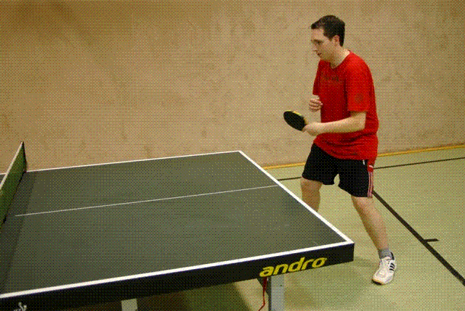
BACKHAND BLOK
Backhand blok gelen topun hızını ve falsosunu kullanarak topun karşıya gitmesini sağlar. Backhand blok vuruşu vücudun tam önünde yapılmalı. Masada backhand köşesinden yaklaşık 30 cm. uzakta temel duruş pozisyonunda beklenmeli. Vücut ağırlığı her iki bacağın üzerinde.Dirsekler vücudun ön ve alt tarafında olacak.

Slide 43
OYUN STİLLERİ
  Defansif
Defansif oyuncular kendileri hata yapmadan rakibi hata yapmaya zorlayan bir oyun sergilerler.
  Ofansif
Agresif oyuncular top-spin ve devamlılığı ön plana çıkartırlar, fakat stilleri oyuncular arasında çok farklılık gösterir. Bazıları atak ve blok yaparak rakibi hata yapmaya zorlarken, diğerleri atak oynayarak rakibi devre dışı bırakmaya çalışırlar.

Slide 44
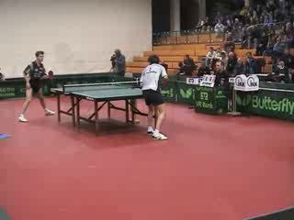

Slide 45
BLOKÇULAR
Blokçular da kesmeciler gibi genelde defans oyunculardır. Bir ritim içine sokup yanlış pozisyonda yakalamaya çalışırlar. Bir uzun ve hızlı, sonra da kısa bir vuruşlar yapılmalı. Daha çok yüksek hızı az, falsosu fazla olan vuruşları kullanırlar.

Slide 46
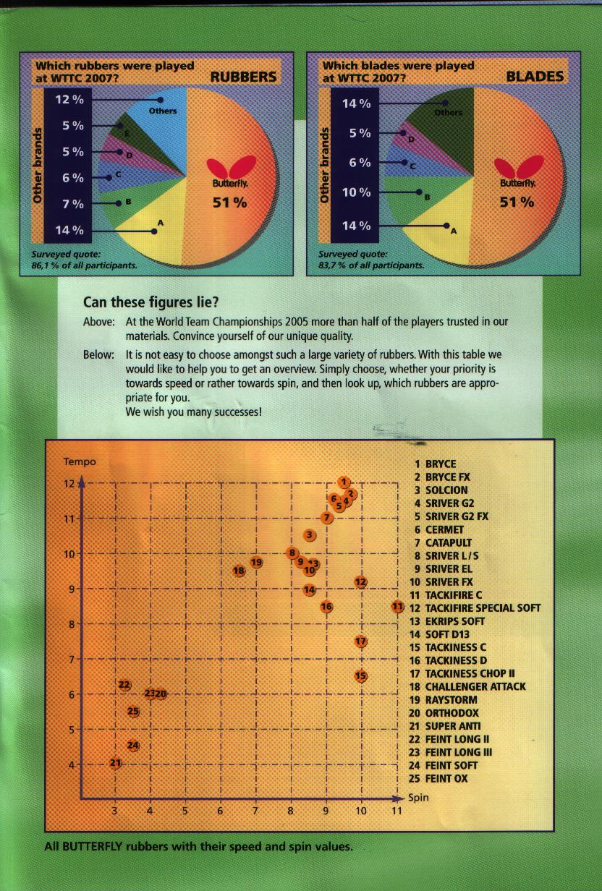
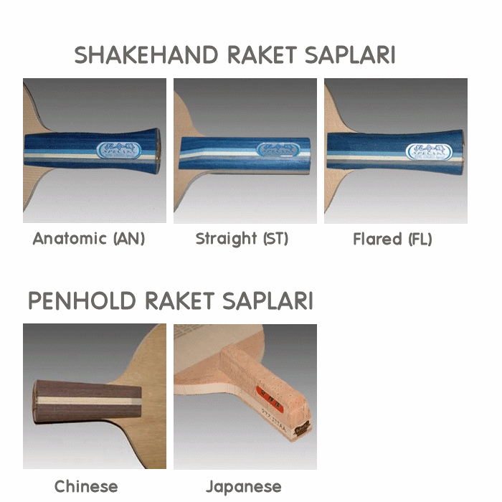
RAKET SEÇİMİ
Raket seçiminde sporcunun hangi stilde oynuyorsa raket o oyun stiline uygun olması gerekli. Bu yüzden tahta ve lastik özelliklerini iyi bilmemiz gerekli
Masa tenisinde en iyi ekipman yoktur uygun ekipman vardır. Hiç bir teknoloji bir ekipmanı hem hızlı, hem falsolu, hem de kontrollü olarak üretmeye müsaade etmez. Bir yerden alırken bir yerden vermeye mecbursunuz işte bu yüzden hız-falsolu-kontrol üçlüsünde size en uygun oranı yakalamaya çalışmalısınız

Slide 47
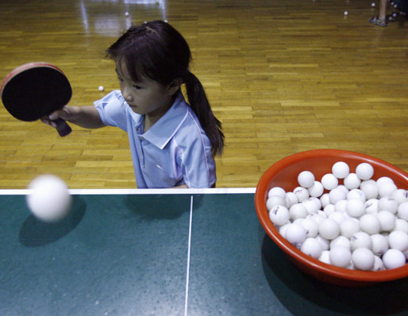
ÇOK TOP ÇALIŞMASI
Çok sayıda top kullanılarak yapılan çalışmalar yeni başlayanlardan en üst seviye deki tüm oyuncular için çalışmalarını yoğunlaştırmak açısından kaçınılmaz bir antrenman yöntemi. Masa tenisi çalışmalarına modern bir yaklaşımdır. Ara vererek yapılan çalışma yöntemleri ile masa tenisinin çok özellikli yapısını oluşturan ritmik, ritmik olmayan, yapısal ve genel olarak her alanda gözle görünür ilerleme sağlanmaktadır. Çok top çalışmalarında başarılı olmak için bir çalıştırıcının masa tenisini sevmesi, anlaması ve takdir etmesi ile birlikte, her kategorideki oyuncuların yıllarca çalışmaları sonucunda ortaya çıkmış olan belirli kuralları unutulmaması gerekir

Slide 48
ÇOK TOP ÇALIŞMASI
Çok top çalışmaları ikiye ayrılır
1-Tek masa çok top çalışması: Tek masa çok top çalışmaları çabukluk ve patlayıcı kuvvet yönelik bir antrenman yöntemidir
2-Çift masa çok top çalışması: Kuvvette devamlılık çalışmalarına yönelik bir antrenman yöntemidir.
Çok top çalışması bir nevi kısa zamanda çok iş olarak düşünebiliriz (hızlandırılmış kurs)

Slide 49
ÇOK TOP ÇALIŞMASI
  Teknik ve taktik çalışması
  Fizyolojik çalışma
  Hızlı düşünme çalışması
  Psikolojik çalışması
  Hareket ve vuruş hassaslığı çalışması
  Etki ve tepki çalışması

Slide 50


Slide 51

SERVİS
Servis başlangıcında top, servis atacak olan oyuncunun serbest elinin açık olan avuç içinde, masa seviyesinin üzerinde ve uç noktasının gerisinde sabit olarak duracaktır.
Servis atacak oyuncu topa falso vermeden topu avuç içinden dikeye yakın ve yukarıya doğru en az 16 cm yükselecek şekilde atacak. Top yükselme ve düşme süresince vuruş yapılıncaya kadar hiç bir şeye değmeyecek ve her iki hakem ve karşılayıcıdan saklanmayacaktır .

Slide 52
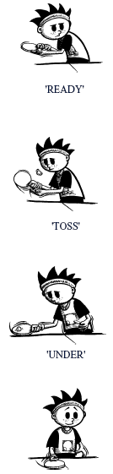
SERVİS
Top düşerken servis atan oyuncu topa önce kendi sahasına, sonra da net düzeneğinin üzerinden karşı sahaya değecek şekilde vuracaktır. Çiftlerde top sırasıyla atan ve karşılayan sahasının sağ yarı tarafına değecektir .Top yukarı atılır atılmaz servisçinin serbest kolu vücudu ile net arasındaki alandan çekilecektir.Top ve raket, topun servis için elde sabit duruşundan havaya atılıp raketle vuruluncaya kadar geçen süre boyunca oyun alanı seviyesinin üzerinde olacaktır.Topa vurulduğu anda top, servis atanın saha uç noktasından geride olacaktır fakat servis atanın kolu dışında, başı, bacağı veya vücudundan masaya en uzak olanından daha geride olmayacaktır. Hakemin veya yardımcı hakemin görebileceği ve uygunluğuna karar verebileceği şekilde servis atmak oyuncunun sorumluluğundadır.

Slide 53
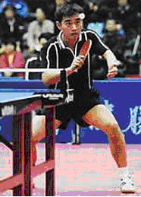
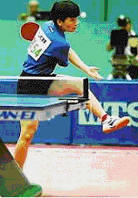
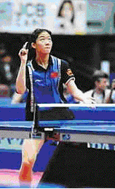
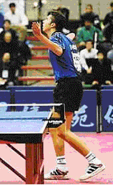
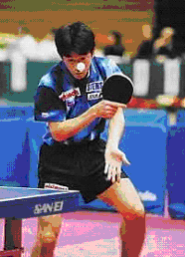
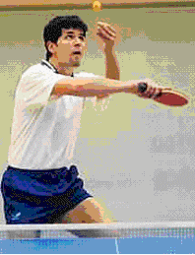

Slide 54
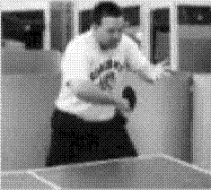
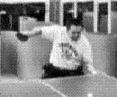







Slide 55

SERVİS SONRASI OYUN
Eğer iyi kullanılırsa, servis sadece oyunu başlatmaktan ziyade, servis atana çok büyük avantaj sağlar. En üst seviye masa tenisinde sayıların en az % 20 si başka vuruş yapmadan sadece servis ile alınmaktadır. Servis atıldıktan sonra servis atanın bir sonraki vuruşu olan üçüncü topa yapılacak vuruşun başarısı, servisin etkili olmasına muazzam derecede bağlıdır. Yani servisiniz yeteri kadar iyi ise üçüncü topa, rakibiniz ne kadar güçlü olursa olsun, öldürücü bir vuruş yapabilirsiniz

Slide 56

SERVİS ÇEŞİTLERİ
S.ÇEŞİTLERİ
FORHAND
BACKHAND
Uzun ve Kısa
Kesik
Kesik (düz)
İçten
Dıştan
Boş
Boş (düz)
İçten
Dıştan
Üsten (dönen)
Üsten(düz)
İçten
Dıştan

Slide 58
MAÇ KURALLARI
TANIMLAR
Ralli, topun oyunda kaldığı süredir.
Top, oyuncunun avucunda sabit dururken servis için havaya atılmadan önceki anda let veya sayıya karar verilinceye kadar oyundadır.
Let,sonucu sayı olmayan bir rallidir
Sayı, sonucu sayılan bir rallidir.
Raket eli, raketi tutan eldir.
Serbest el, raketi tutmayan eldir.
Servis atan, rallide topa ilk vuran oyuncudur.
Karşılayıcı, rallide topa ikinci olarak vuran oyuncudur.
Karar Hakemi, maçı kontrol eden görevlidir.
Sayı Hakemi, hakeme belirli konularda yardım eden görevlidir.

Slide 59
MAÇ KURALLARI
Oyun alanı 14 m’ den kısa, 7 m’ dar ve 5 m’ den daha alçak olmayacaktır .
Oyun alanı, yaklaşık 75 cm yüksekliğinde tümü aynı, koyu renkte çevre panoları ile çevrelenecektir .
Dünya ve olimpiyat yarışmalarında, oyun yüzeyinin ışık şiddeti, en az 1000 lüks oyun alanının diğer yerlerinde en az 600 lüks, diğer yarışmalarda, ışık şiddeti oyun yüzeyi üzerinde değişmez bir şekilde en az 600 lüks, oyun alanının diğer yerlerinde en az 400 lüks olacaktır .
Işık kaynağı zeminden en az 5 m yükseklikte olacaktır
Zemin, açık renk olmayacak, parlak yansıtma yapmayacak veya kaygan olmayacaktır. Dünya ve Olimpiyat yarışmalarında ise zemin, ahşap veya ITTF tarafından onaylanmış marka ve tipte serilebilir sentetik malzeme olacaktır.

Slide 60
MAÇ KURALLARI
LET :
Servis sırasında geçerli bir servis fileye dokunursa veya servis karşılayan veya partneri tarafından engellenirse;
Karşılayan oyuncu veya oyuncular hazır değilken
Oyuncuların kontrolü dışında harici bir rahatsızlık oluşmasından dolayı geçerli servis atamama veya karşılayamama durumunda
Oyun, hakemler tarafından durdurulmuşsa
Servis atma, karşılama sıraları veya saha değişimi hatalarını
Uzun süren maçlarda hızlandırılmış sistemi devreye sokmak
Oyuncuyu uyarmak veya cezalandırmak için;
Oyun şartlarında ralliyi etkileyecek şekilde rahatsızlık oluştuğu zaman.

Slide 61
MAÇ KURALLARI
SAYI
Rallide bir let olmazsa oyunculardan birisi aşağıdaki şartlarda sayı alacaktır ;Rakibi geçerli bir servis atamazsa ; Rakibi geçerli karşılama yapamazsa ; Geçerli servis veya karşılama yapıldıktan sonra rakip vurmadan önce net düzeneği dışında başka bir şeye değerse ; Rakip vuruş yaptıktan sonra oyun alanına değmeden uç noktalarının dışına çıkarsa;Rakip topu engellerse; Rakip topa peş peşe iki defa vurursa; Rakip veya rakibin giydiği veya taşıdığı herhangi bir şey oyun alanını yerinden oynatırsa ; Rakip veya rakibin giydiği veya taşıdığı herhangi bir şey file düzeneğine dokunursa ; Rakibin serbest eli oyun alanına dokunursa ; Çiftlerde rakip ilk servis atan ve karşılayan ile başlayan sırayı bozacak şekilde vuruş yaparsa ; Hızlandırılmış sistemin gerektirdiği durumlarda uygulanır.

Slide 62
MAÇ KURALLARI
SET
Seti her iki oyuncunun 10 sayı alması haricinde ilk olarak 11 sayı alan oyuncu kazanır. Her iki oyuncu 10 sayı alırsa seti, peş peşe 2 sayı alıp rakibinin 2 sayı önüne geçen oyuncu kazanır.
MAÇ
Takım müsabakalarında 5 set üzerinden 3 set alan taraf galip gelir. Ferdi müsabakalarda 7 set üzerinden 4 set alan maçı kazanır
Maç sırasında oyun, set aralarında oyuncuların alabileceği 2 dakikayı geçmeyen ara dışında kesintiye uğramadan devam eder.

Slide 63
MAÇ KURALLARI
HIZLANDIRILMIŞ SİSTEM
Her iki oyuncunun 9 sayıya erişmesi dışında, eğer bir set 10 dakikada bitmezse veya bu süre dolmadan her iki oyuncunun veya çiftin istekleri doğrultusunda hızlandırılmış sistem devreye girecektir ; Bundan sonra her oyuncu sırayla 1 servis atacak ve eğer karşılan oyuncu veya çift 13 defa topu geçerli olacak şekilde karşıya gönderebilirse sayı servis karşılayanın olacaktır ; Hızlandırılmış sistem devreye girdikten sonra veya bir set 10 dakikadan fazla sürerse maçın kalan tüm setleri hızlandırılmış sistemle oynanacaktır.

Slide 64
ÖZEL ANTRENMAN BİLGİSİ
Antrenman nedir ?
Bir sporcunun fiziksel eksersizler uygulayarak, fiziksel, teknik, zihinsel, psikolojik ve moralman hazırlanmasıdır. Geniş anlamda spor antrenmanı, sporcuların en yüksek sportif etkinliğe ulaşmalarını sağlayan sistematik hazırlanma yöntemidir.

Slide 65
ÖZEL ANTRENMAN BİLGİSİ
Bu, etkinliğin arttırılmasını amaçlayan sporcunun kendini eğitmesini de içeren bütün öğrenme etkilerini ve yöntemlerini kapsar. Her organizma sağlıklı ve verimli çalışabilmek için çevresi ile sürekli bir dengede olmalıdır. Antrenman sürecinde de organizmada verimi arttırmak üzere yeni dengeler oluşur.

Slide 66
ÖZEL ANTRENMAN BİLGİSİ
Bu, temel olarak biyolojik sınırların geliştirilmesi ile gerçekleşir. Bedensel verim yeteneğinde bir artış ancak insan organizmasının rezerv kuvvetlerindeki bir artış ile mümkündür. Verim artışının büyüklüğü de antrenmanda tekrarlanan uyarının şiddeti ve sıklığına bağlıdır. Bu tanımlamaya bağlı olarak antrenmanda;

Slide 67
ÖZEL ANTRENMAN BİLGİSİ
Belli bir sportif etkinliğe ulaşmak hedeflenmelidir.
Hedefe ulaşmak için bir programı olmalıdır.
Sporcu hedefe motive olmalıdır.
Başarı için sporcu kendi kendini kontrol etme bilincine sahip olmalı ve sonuçları aşama aşama görmelidir

Slide 68
ÖZEL ANTRENMAN BİLGİSİ
Öyleyse;
Hedefi belirledikten sonra
Bir Antrenörün yapması gereken antrenman programları nelerdir ?
Günlük Antrenman programı,
Haftalık Antrenman programı,
Aylık Antrenman programı,
Yıllık Antrenman programı

Slide 69
ÖZEL ANTRENMAN BİLGİSİ
Bireysel bir spor olan masa tenisinde motivasyonun önemi oldukça büyüktür.
Bu motivasyon süreci gerek antrenmanlarda gerekse maç esnasında yeteri derece de sağlanmadığı sürece sporcunun başarılı olabilmesi oldukça zordur.

Slide 70
ÖZEL ANTRENMAN BİLGİSİ
Özellikle de maç esnasında sporcunun oyununun büyük bir çoğunluğunu taktik üzerine kurduğunu düşünürsek motivasyonun önemi bir kez daha ortaya çıkmaktadır.
Peki nedir bu motivasyon ve bunu bu kadar önemli kılan faktörler nelerdir. Bunlara kısaca bir bakalım:

Slide 71
ÖZEL ANTRENMAN BİLGİSİ
Motivasyon; bireyleri harekete geçiren ve hareketlerinin yönlerini belirleyen, onların düşünceleri, umutları, inançları, kısaca arzu, gereksinim ve korkularıdır.
Motivasyon tiplerinin sınıflandırılması ise ikiye ayrılır

Slide 72
ÖZEL ANTRENMAN BİLGİSİ
1. Nitelik Açısından Spor Motivasyonu
1.1. Genel Spor Motivasyonu: Bu motivasyonun temelinde yatan, takdir edilme gereksinimi, arkadaş arama, çevre edinme gibi gereksinimlerdir. Bu motivasyonun iyi kavranabilmesi için sporcunun sosyal ve psikolojik gereksinimlerinin neler olduğunun bilinmesi gerekir. Çünkü her sporcunun sosyal ve psikolojik gereksinimleri farklıdır.

Slide 73
ÖZEL ANTRENMAN BİLGİSİ
Özellikle küçük yaştaki çocuklarla çalışan antrenörlerin göz önünde bulundurması gereken nokta; ergenliğe geçiş dönemindeki çocuklara antrenmanlarda ya da maç esnasında gerektiğinden fazla müdahale etmek, onlara set aralarında ve maç sonunda bağırmak sporcu adına kendi akranları arasında moralinin bozulmasına ve motivasyonunun düşmesine neden olacaktır.

Slide 74
ÖZEL ANTRENMAN BİLGİSİ
1.2. Özel Spor Motivasyonu :
Bu motivasyon tamamen biyolojik içerikli olup, oyun, hareket ederek rahatlama, yüksek koordinasyona sahip olma, güçlü olma, sağlıklı olma dürtülerinden kaynaklanmaktadır.

Slide 75
ÖZEL ANTRENMAN BİLGİSİ
Sporcuların özellikle müsabakaları sırasında fiziksel anlamda bir rahatsızlığının olması sporcunun motivasyonu adına olumsuzluk teşkil eder. Bu nedenledir ki sporcuların yaptıkları sporu bir hayat tarzı olarak benimsemeleri ve kendi beslenmelerine dikkat etmeleri onların dirençlerini artıracak ve performanslarının düşmesini engelleyecektir

Slide 76
ÖZEL ANTRENMAN BİLGİSİ
2. Nicelik Açısından Spor Motivasyonu
2.1. Yetersiz Spor Motivasyonu: Sporcunun motivasyon düzeyi düşüktür. Bu durum kendini hem antrenmanlarda hem de yarışmada gösterir. Spor ile olan ilişkilerinde bir gevşeklik, isteksizlik, vurdum duymazlık hakimdir.

Slide 77
ÖZEL ANTRENMAN BİLGİSİ
Müsabık hayata yeni geçiş yapan sporcularda yarışmanın anlamını çok iyi algılayamamalarından kaynaklanan yetersiz motivasyon, ya da ileri düzeydeki bir sporcunun karşısındaki sporcuyu gerektiğinden fazla zayıf ya da güçlü görmesi yetersiz motivasyondan kaynaklanmaktadır.

Slide 78
ÖZEL ANTRENMAN BİLGİSİ
Böyle durumlarda öncelikli görev antrenörün kendisine düşmektedir. Özellikle müsabaka dönemi öncesinde sporcusunun kişilik özelliğine yönelik yapılacak zihinsel yüklenmelerle sporcunun motivasyonun en üst seviyede tutulması gerekmektedir.

Slide 79
ÖZEL ANTRENMAN BİLGİSİ
2.2.Yeterli Spor Motivasyonu:
Sporcu yarışmaya hazırdır. Fizyolojik ve psikolojik açıdan kazanmaya adaydır.
Hazırlık dönemi, sezon çalışmalarının devam ettiği ve müsabaka dönemi süresince sporcunun özelliklerine yönelik yapılan gerek fiziksel gerek zihinsel yüklenmelerle sporcu istenilen seviyeye ulaşmıştır.

Slide 80
ÖZEL ANTRENMAN BİLGİSİ
2.3. Aşırı Spor Motivasyonu:
Sporcunun motivasyon düzeyi çok yüksek olup, yarışma öncesi, genellikle start telaşı denilen durum ile kendini belli eder.
Özellikle önemli maçlar öncesinde sporcunun gereğinden fazla stresli olması, onun başarısını olumsuz yönde etkilemektedir.

Slide 81
ÖZEL ANTRENMAN BİLGİSİ
Unutmamalıdır ki gereğinden fazla yapılan yüklenmelerin hepsi sporcu adına başarıdan çok başarısızlık getirmektedir. Bütün bu şartların uygun seviyede tutulması çok kısa sürede gerçekleşmemektedir. Teknik çalışmaların yanında psikolojik yönden de sporcuların hazırlanması başarıyı kaçınılmaz kılacaktır.

Slide 82
ÖZEL ANTRENMAN BİLGİSİ
Bütün bunların istenilen düzeye ulaşabilmesi için en önemli görev tabiî ki antrenöre düşmektedir. Bunun için antrenörün dikkat etmesi gereken nokta; sporcunun kişilik özellikleri, fiziksel durumu, yaş ve cinsiyeti v.b özelliklerdir.

Slide 83
ÖZEL ANTRENMAN BİLGİSİ
Bunun yanında sporcu adına basamaklamalı hedeflerin belirlenmesi, bunun sporcu ile paylaşılması ve çalışmaların amaçlarının sporculara açıklanması başarıda önemli olan faktörlerin başında gelmektedir

Slide 84
ÖZEL ANTRENMAN BİLGİSİ
Antrenmanın esas görevleri
1 - Bedensel (Fiziki ) Hazırlık
2 - Teknik Hazırlık
3 - Taktik Hazırlık
3 - Zihinsel Hazırlık
4 - Sporcu Eğitimi

Slide 85
ÖZEL ANTRENMAN BİLGİSİ
1- Bedensel (Fiziki ) Hazırlık: Sporcu temel motorsal özelliklerinin gerektirdiği düzeye getirilmesi işlemi yer almaktadır. Sporcunun kendi spor dalındaki teknik hareketleri başarmasında fiziki hazırlık oldukça önemlidir. Masa Tenisinde tekniklerin öğrenilmesi çok sayıda tekrar gerektirmektedir.

Slide 86
ÖZEL ANTRENMAN BİLGİSİ
2- Teknik Hazırlık :Teknik ekonomikliği ve motorsal özelliklerin büyük bir bölümünü güven altına alır , tekniği iyi olan bir sporcu hareketlerini daha ekonomik olarak yapar ve tekniği zayıf olandan daha az yorulur. Teknik sporcu tarafından uygulanabilmesi için ön koşul olarak bedensel hazırlığın tamamlanmış olması gerekir.

Slide 87
ÖZEL ANTRENMAN BİLGİSİ
3-Taktik Hazırlık: Taktik hazırlığın olabilmesi için ön koşul olarak teknik çalışmaların öğrenilmesi, pekiştirilmesi ve üst düzeye getirilmesi gerekmektedir. Tekniği gelişmemiş bir sporcuya verilen taktiği uygulamasını bekleyemeyiz.

Slide 88
ÖZEL ANTRENMAN BİLGİSİ
4- Zihinsel Hazırlık: Sportif eylemlerde zihinsel hazırlık oldukça önemli bir yer tutar. Performans sporcularında zekasal üstünlük başarıya ulaşmada çok önemli rol oynar.Masa Tenisi sporu çok hızlı gelişmekte bu yüzden aynı anda etkiye tepki ile karşılık verilmektedir. Masa Tenisinde kısa zamanda doğru kararı verip uygulayabilme yeteneğimiz ortaya çıkıyor bu da bize zihinsel hazırlığın önemini göstermektedir.

Slide 89
ÖZEL ANTRENMAN BİLGİSİ
5- Sporcu Eğitimi: Antrenmanlarda sporcuların anatomik, fizyolojik ve motorsal olarak gelişmelerinin yanında psikolojik olarak da isteklerine doyum sağlayarak gelişirler. Antrenmanlar çocuğun kimlik ve kişilik bulma yaşına rastlamaktadır bu yüzden çalışmalar yaş cinsiyet göz önünde tutularak yaptırılmalı.

Slide 90
ÖZEL ANTRENMAN BİLGİSİ
Anaerob: Masa tenisi anaerob ortamda yapılmaktadır (oksijensiz ortam)
Anaerob dayanıklılık üçe ayrılır
1-Kısa süreli 15-25 saniye (Alaktik enerji s-mi)
2-Orta süreli 25-60 saniye (Lak. Asit enrj.)
3-Uzun süreli 60-120 saniye(Lak.Asit+O2)

Slide 91
ÖZEL ANTRENMAN BİLGİSİ
Kuvvet
Bir kasın gerilme ve kasılma yoluyla bir dirence koyabilme yeteneğidir
Kuvvet üçe ayrılır
1- Maksimal kuvvet
2- Çabuk kuvvet
3- Kuvvette devamlılık

Slide 92
ÖZEL ANTRENMAN BİLGİSİ
Maksimal kuvvet: Kas sisteminin ürettiği en büyük kuvvettir .Maksimal kuvvet topun hızını, şiddetini ve etkisini etkileyen bir faktör.
Sonuca gidilen toplarda (sayılarda) Maksimal kuvveti kullanıyoruz

Slide 93
ÖZEL ANTRENMAN BİLGİSİ
Çabuk kuvvet: Bir kas veya kas grubunun mümkün olan en büyük kuvvetle ve mümkün olan en kısa sürede gerekli olan hareketi yapmasıdır. Masa Tenisi çabukluk gerektiren bir spor dalıdır.

Slide 94
ÖZEL ANTRENMAN BİLGİSİ
Kuvvette devamlılık: Sporcunun bir dirence uzun süre karşı koyabilme özelliğidir (yorgunluğa karşı koyabilme yeteneği)

Slide 95
ÖZEL ANTRENMAN BİLGİSİ
Antrenman planlanması: Yapılan antrenman programlarında ana hedef performans düzeyi en üst seviyeyi müsabaka dönemine getirmektir.
1- Hazırlık periyodu
2- Müsabaka periyodu
3- Geçiş periyodu

Slide 96
ÖZEL ANTRENMAN BİLGİSİ
Hazırlık periyodu: Hazırlık periyodunun amacı gerekli teknik taktik koşullarını yerine getirmektir
1. Etap Bedensel hazırlığı yerine getirmek.
2. Etap teknik ve taktik özelliklerini müsabakalara hazır olacak şekilde çalışmalara yer verilmeli.

Slide 97
ÖZEL ANTRENMAN BİLGİSİ
Müsabaka periyodu: Müsabaka döneminde sporcuların formda kalmasını sağlamaktır.
Geçiş dönemi: Bu dönem kesinlikle hareketsiz olarak geçirilmemelidir .

Slide 98
ÖZEL ANTRENMAN BİLGİSİ
Antrenman programı hazırlanması
1- Isınma devresi
2- Esas devre
3- Bitiriş devresi

Slide 99
ÖZEL ANTRENMAN BİLGİSİ
Isınma devresi : Masa tenisine yönelik özel ısınma ( süre 15-25 dk.)
Esas devre : yapılan antrenman programına uyulması (belirtilen süre kadar)
Bitiriş devresi: Masa tenisine özgü kondisyon çalışmaları (20-30 dk.)

Slide 100

ANTRENMAN DRİLLERİ VE İMİTASYON ÇALIŞMALARI

Slide 101


Slide 102


Slide 103


Slide 104



Slide 105


Slide 106


Slide 107


Slide 108


Slide 109


Slide 110


Slide 111


Slide 112


Slide 113


Slide 114


Slide 115


Slide 116


Slide 117


Slide 118


Slide 119


Slide 120


